Slide 1
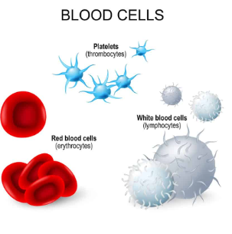
Protidestičková léčba, venofarmaka
a léčiva ovlivňující srážlivost krve

Slide 2
Protidestičková léčba, venofarmaka a
léčiva ovlivňující srážlivost krve
• Lč ovlivňující proces srážení krve na úrovni
koagulační kaskády i agregace
(antikoagulancia, antiagregancia)
• Lč ovlivňující fibrinolýzu – odstranění fibrinové
zátky (fibrinolytika, antifibrinolytika)
• Léčiva ovlivňující cévní stěnu a reologické
vlastnosti krve (venofarmaka)

Slide 3
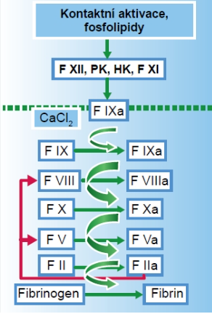
Koagulační kaskáda
jednotlivé faktory účastnící se kaskády jsou označeny římskými číslicemi, aktivovaná forma je označena navíc malým písmenem „a“
důležitou roli mají i další činitelé nutně přítomní v plazmě pro správný průběh koagulace, jako jsou ionty Ca2+ nebo fosfolipidový záporně nabitý povrch
centrální úlohu v průběhu koagulace hraje faktor X, celá kaskáda pak ústí v aktivaci trombinu (faktor II), který následně aktivuje fibrinogen na fibrin a způsobí jeho propojení (polymerizaci) do síťové struktury

Slide 4
I. Antikoagulancia
• Látky zabraňující koagulaci, případně zabraňují
růstu již vzniklého trombu
• Dělení na :
nepřímá (warfarin)
přímá - přímo interagují s molekulami účastnícími se koagulační kaskády: trombin f.IIa (dabigatran) nebo FXa
(rivaroxaban , apixaban , edoxaban) nebo oboje (heparin, nízkomolekulární heparin - LMWH)
• I: prevence a léčba tromboembolických stavů – HŽT, PE
• NÚ: krvácení

Slide 5
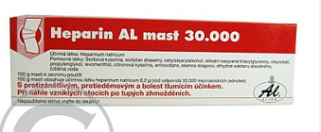
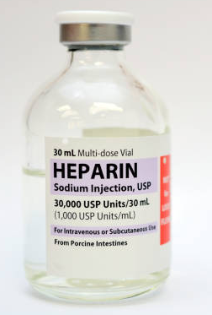
Heparin
Nefrakcionovaný heparin -UFH – urychluje vazbu antitrombinu III (přirozené antikoagulans tvořící se v játrech) na faktor Xa a trombin
• I: terapie trombóz a tromboembolií; antikoagulační účinnost také in vitro, proto se používá např. pro heparinizaci odebrané krve, promývání katetrů nebo jako prevence trombóz při hemodialýze či umělé cirkulaci
lokálně podávaný ve formě gelů a krémů má protizánětlivý a antiedematózní účinek a používá se u zánětu povrchových žil nebo drobných poranění.
Antidotum – protamin sulfát

Slide 6
Heparin
• V ČR pouze Heparin Léčiva – 5 tis IU v 1 mL
• Standardní dávka: 5-10 tis IU bolusem iv +
kontinuální infuze 1 tis IU/hod
• Další dávka dle aPTT* – stanovuje se po 6
hodinách
• NU: krvácení…, heparinem indukovaná
trombocytopenie (HITT **– viz dále)

Slide 7
Heparin
• aPTT – aktivovaný parciální tromboplastinový
čas
– Test k vyšetření hemokoagulace
– Výsledkem je čas za který dojde k sražení plazmy
• Zdravý jedince 25-40 sec; prodloužení o 10 sec
je považováno za patologické (hemofilici 150-
200 sec)

Slide 8
LMWH
• Nízkomolekulární hepariny – vznik depolymerací
standardního heparinu
• lepší vlastnosti a méně NÚ než UFH
• Velikost: 4300 daltonu (UFH 12-14 000 daltonu)
• Z: enoxaparin (Clexane®) nadroparin
(Fraxiparine®) bemiparin (Zibor®)
• Dávkování : profylaxe/léčba – co 12 nebo 24
hodin
• Podání parenterální (s.c.)

Slide 9
LMWH
• Dávka uváděná v IU anti-Xa
Fraxiparine 0,4mL = 3800 IU anti Xa
Fraxiparine 0,6mL = 5700 IU anti Xa
Fraxiparine 1,0mL = 9500 IU anti Xa
Monitorace efektu:
• Terap. hodnoty 0.4 – 1.2 IU anti Xa/mL
• Profy. hodnoty 0.2 - 0.4 IU anti Xa/mL
RI (ClCr< 30ml/min), obézní (BMI>40), těhotné

Slide 10
HIT Heparinem indukovaná trombocytopenie
Definice:
Závažná imunologická reakce na léčbu heparinem, vedoucí k trombocytopenii (pokles počtu trombocytů) a paradoxně ke zvýšenému riziku trombózy.
Mechanismus vzniku:
Tvorba protilátek proti komplexu heparinu a destičkového faktoru 4 (PF4).
Aktivace destiček → zvýšená srážlivost krve → tvorba trombů.
Typy HIT:
HIT typu I:
Mírná, přechodná trombocytopenie, neimunologická
Obvykle se objeví během 1–4 dní po zahájení léčby heparinem
HIT typu II (klinicky významná):
Imunitně zprostředkovaná, vysoké riziko tromboembolických komplikací
Objevuje se 5.–10. den léčby.
Klinické projevy:
Trombocytopenie (pokles trombocytů o >50 % oproti výchozí hodnotě).
Arteriální nebo žilní trombózy (např. hluboká žilní trombóza, plicní embolie).
Možné komplikace: kožní léze v místě vpichu, systémová embolizace.
Léčba:
Okamžité vysazení heparinu včetně nízkomolekulárních heparinů
Náhrada jiným antikoagulanciem - přímé inhibitory trombinu (např. argatroban, bivalirudin), fondaparinux
Zákaz opětovného použití heparinu trvalá kontraindikace.
Monitorování trombocytů a sledování klinických příznaků trombózy.

Slide 11
Další, méně používané antikoagulancia
Pentasacharidy
obsahují pentasacharidovou strukturu podobnou aktivnímu místu heparinu
aktivita je namířena proti faktoru Xa
drahé, málo používané (po HIT), parenterální podání
Fondaparinux
Přímé inhibitory trombinu odvozené od hirudinu
Hirudin - polypeptidu přítomného ve slinách pijavice lékařské (Hirudo medicinalis)
Drahé, málo používané (po HIT), parenterální podání
lepirudin či bivalirudin

Slide 12
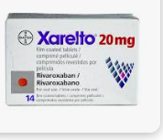
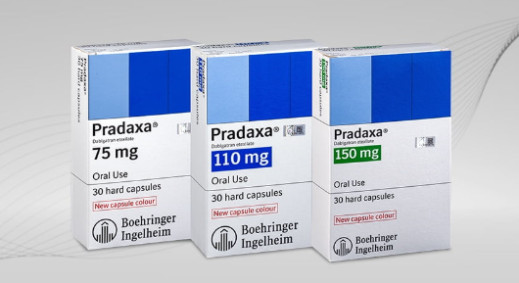
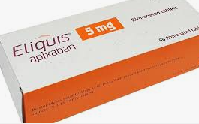
DOAC (dříve NOAC)
V současnosti nejvíce používaná perorální antikoagulancia
1. Přímé inhibitory trombinu – faktoru IIa – dabigatran
2. Přímé inhibitory faktoru Xa – xabany
INDIKACE: léčba PE, HŽT, prevence embolizace po TEP, při FiS

Slide 13
Přímé inhibitory trombinu
• Selektivně inhibují trombin v koagulační
kaskádě
• Trombin – aktivní forma faktoru II (IIa) →
přeměňuje fibrinogen (rozpustný) na fibrin
(nerozpustný)
inhibice
dabigatran
protrombin (II)
trombin (IIa)
fibrinogen
fibrin

Slide 14
Přímé inhibitory trombinu
• dabigatran (Pradaxa®) – často používané
• RI: eGF pod 30mL/min -kontraindikace
antidotum PraxBind 2,5g/50mL –
idaracizumab – váže se na dabigatran a
zabraňuje tím jeho vazbě na trombin (afinita
asi 300x vyšší)
D: IV infuze 2x za sebou (celkem 5g) 5-10 min, ne bolus

Slide 15
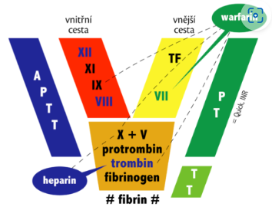
Přímé inhibitory faktoru Xa
• Selektivní inhibitory
• Faktor Xa hraje klíčovou roli v koagulační
kaskádě; spojnice vnitřní a vnější cesty
koagulace; aktivuje neaktivní protrombin(II)
na aktivní trombin (IIa)

Slide 16
Přímé inhibitory faktoru Xa
• Rivaroxaban (Xarelto®) apixaban (Eliquis®)
edoxaban (Lixiana®)
• antidotum existuje (ONDEXXYA andexanet alfa), ale velmi drahé
• Při předávkování se doporučuje použít plazma
(obsahuje koagulační faktory)
• I: léčba PE, HŽT, prevence embolizace po TEP, při FiS

Slide 17
Porovnání DOAC
LP
Prodrug
ELIM
MÚ
Dosing interakce
Dabigatran
Y
Renální
80%
Inhibice
FIIa
2D
P-gp
Apixaban
Edoxaban
N
N
Renální
25%
inhibice
FXa
2D
1D
CYP 3A4, P-gp
P-gp
Renální
35%
Inhibice
FXa
Rivaroxaban N
Renální
33%
Inhibice
FXa
1D
CYP 3A4, P-gp

Slide 18
Nepřímá antikoagulancia
• Warfarin – (skupina tzv. kumarinu) kompetitivní
antagonista vitaminu K
• Vitamín K („koagulation“)
– Nutný pro tvorbu koagulačních faktorů (II, VII, IX a X)
– Nedostatek: krvácení sliznic, tvorba modřin
– Příjem: listová zelenina // tvorba: bakterie tlus. střeva
• Warfarin: podává se p.o., dávka se postupně titruje, trvá cca 3 dny
než se účinek projeví, jeho efekt se měří pomocí INR – přepočtený
protrombinový čas (PT, Quickův čas)
• INR 5 – vysoká pravděpodobnost krvácení
• Cílová INR pro pacienty léčené warfarinem 2-3
• Zdravý neléčený člověk INR 0,8 - 1,2

Slide 19
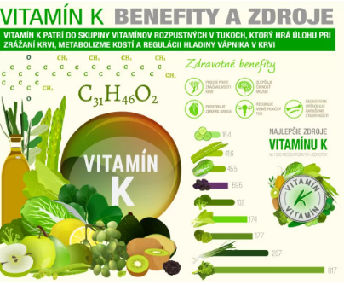
Nepřímá antikoagulancia
• Warfarin – pravidelné monitorování 1/měsíc
• Antidotum – vitamin K - Kanavit®,
plazma obsahující koagulační faktory
• Warfarinová dieta: přísun vit K
by měl být pravidelný

Slide 20
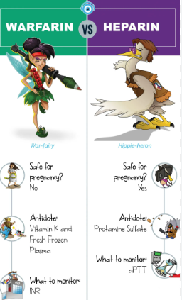
Warfarin v těhotenství
KONTRAINDIKOVÁN!!
Prochází placentární bariérou
Je teratogen – fetal warfarin syndrom
-sedlovitý nos, zpomalený růst,
defekty vývoje končetin, očí a CNS

Slide 21
II.Protidestičková léčiva
(antiagregancia)
• Trombocyty: adherují pomocí vWF na poškozený
endotel, agregují pomocí fibrinogenu
• Léčiva zabraňující aktivaci a agregaci
trombocytů
• Působí na rozdílných místech agregace
• I: IM, ICHS, ICHDKK, stav po CMP..

Slide 22
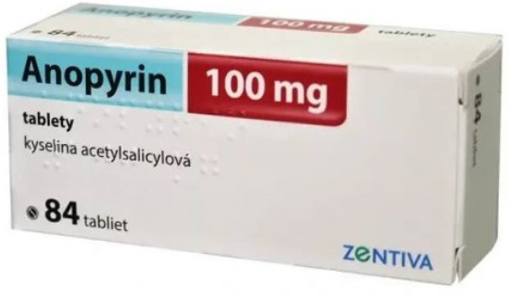
Antiagregancia -ASA
• Acetylsalicylová kyselina – zabraňuje syntéze
tromboxanu A , který je aktivátor agregace
2
destiček
• Antiagregační dávka ASA 75-100 mg/den
Vyšší dávky naopak spíše proagregační
V ČR běžně 100mg/den (Aspirin®, Anopyrin®)

Slide 23
Acetylsalicylová kyselina historie
• 5. stol př.nl. – Hippokrates – odvary z kůry vrby
bílé (Salix alba) – analgetický + antipyretický
efekt, ale nevěděli proč
• 1838 prvně syntetizována kyselina salicylová –
velké množství NÚ – hlavně na GIT
• 1897 firma Bayer – výroba čisté kyseliny
acetylsalicylové
• 1899 – patent firmy Bayer - Aspirin®

Slide 24
Antiagregancia - klopidogrel..
• klopidogrel (Trombex) –
váží se irreverzibilně na receptory P2Y12 na
destičkách a tím zabraňují jejich agregaci
• I:prevence po IM, iCMP,
implantace stentu
častá i duální antiagregace (např. klopidogrel + ASA)
• Před plánovanými chir. zákroky nutno vysadit dle doporučení (dle typu zákroku, indikace antiagregace atd.)

Slide 25
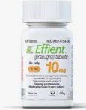
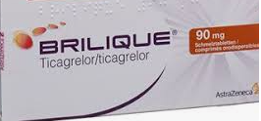
Novější antiagregancia
Tikagrelol - perorální
Prasugrel - perorální
Kangrelor - parenterální

Slide 26
III. Fibrinolytika
• Rozpouští již vzniklé tromby
• Aktivují plazminogen, který je přítomen v
krevní sraženině na plazmin a ten začne
rozpouštět fibrinová vlákna a sraženinu
• Selektivní x neselektivní
• I: IM, plicní embolie, akutní iCMP
• NÚ: krvácení

Slide 27
Fibrinolytika - neselektivní
• Nepůsobí jen v trombu, ale aktivují plazmin i
mimo trombus
• Z: streptokinaza, urokinaza
• Mnoho NÚ, proto se již klinicky nepoužívají

Slide 28
Selektivní fibrinolytika
• Aktivují plazmin jen v trombu (méně NÚ)
• Alteplasa (Actilyse®)
Rekombinantně připravený t-PA
Krátká účinnost, podání v infuzi
– Dávkovací režim:
•
• Do 6 h od IM – 15mg iv + infuze 50 mg 30minut + 35mg za 60 minut
Do 6-12 h od IM – 10mg iv + infuze 50 mg 60 minut + 10mg 30 minut

Slide 29
Antifibrinolytika
• Brání fibrinolytickým procesům (zastavují
krvácení)
• I: léčba hemoragických příhod (po extrakci
zubu, po chir. výkonech gyn a uro operací)…
• Z: p-aminomethylbenzoová - PAMBA®
• Podání jak i.v., i.m. tak p.o.
• 50-100mg iv nebo inf 100mg/hod
• p.o. 250mg 3x denně
kyselina tranexanová

Slide 30
Hemostatika
látky používané k podpoře zástavy krvácení
působí různým mechanismem účinku (vasokonstrikce, produkce autakoidů)
k lokálnímu účinku je možno využít želatinovou nebo kolagenovou houbu a fibrinové lepidlo
systémový efekt má etamsylát
parenterální, orální podání pro prevenci i léčbu krvácení v chirurgii, gynekologii nebo stomatologii
je možno ho aplikovat i lokálně přiložením tamponu nasáklého roztokem na místo krvácení
terlipressin
silný vazokonstrikční efekt
podáván parenterálně u krvácení po chirurgických výkonech v oblasti břicha a při krvácení do gastrointestinálního nebo urogenitálního ústrojí s využitím endoskopického přístupu k ložisku krvácení

Slide 31
IV. Venofarmaka
• Ovlivňují vlastnosti cévní stěny (snižují fragilitu a
permeabilitu cév) a reologické vlastnosti krve
• Heterogenní skupina léčiv
• I: CHŽI, otoky DKK, varixy
• Z: escin (Aescin®); rutosid (Ascorutin®)
• Rutosid – bioflavonoid (rostlinný metabolit)
• Escin – získaný ze semen kaštanu (Aesculus
Hippocastanum)

Slide 32
zapamatovat
Warfarin (nepřímé antikoagulans, mechanismus účinku, proč dieta při podávání warfarinu, jaká? , pravidelná monitorace, cílové INR, antidotum)
LMWH, heparin (zástupci, dávkování profylaktické a terapeutické – není nutné přesné dávky, jen, že existují dva režimy a u jakých indikací, jednotky IU, antidotum)
DOAC (mechanismus účinku, zástupci – xabany, dabigatran, základní indikace, dabigatran pozor u renální insuficience)
Antiagregancia – kys. acetylsalicylová – dávkování, základní indikace
Fibrinolytika – alteplaza indikace

